Slide 1




Qua nội dung tiếp theo
VÒNG QUAY
MAY MẮN
1
2
3
36
35
4
34
5
33
6
32
7
31
8
30
9
29
10
1
2
28
11
27
12
3
4
26
13
25
14
5
24
15
23
16
22
17
18
21
19
20

Slide 2
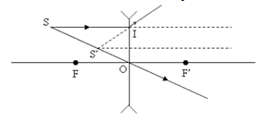
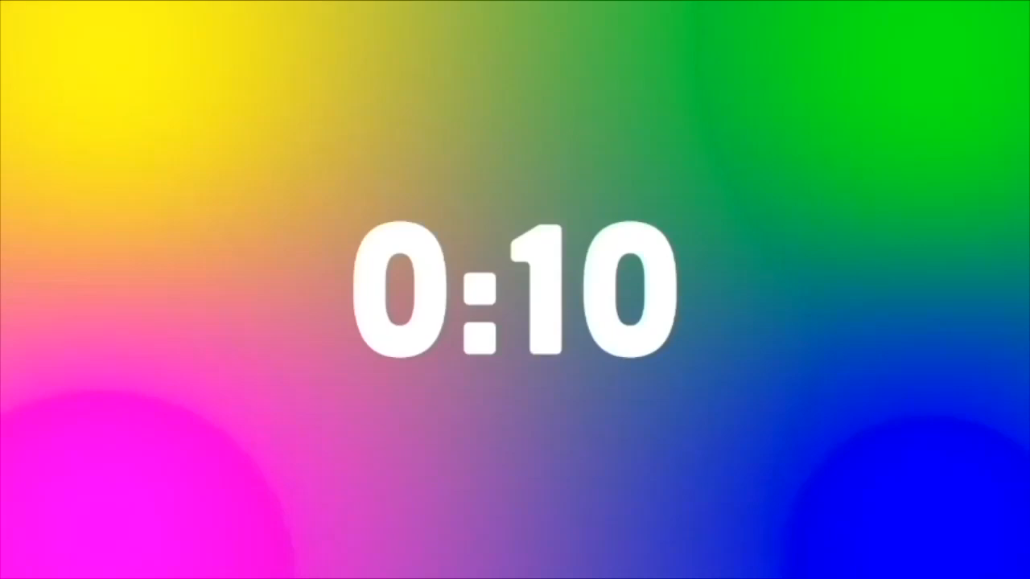

Câu 1: S' là ảnh của S qua thấu kính phân kì. Khi cho S tiến lại gần thấu kính theo đường song song với trục chính thì ảnh S' di chuyển theo những đường nào dưới đây?
A. Đường SI.
B. Đường OS.
C. Đường kẻ từ S' song song với trục chính.
D. Đường FI.

Slide 3
Câu 2: Cho một thấu kính hội tụ có khoảng cách giữa hai tiêu điểm là 60 cm. Tiêu cự của thấu kính là:
A. 60cm
B. 90cm
C. 30cm
D. 120cm

Slide 4
Câu 3: Khi quan sát một đồng xu trong chậu đựng nước thì ta nhận thấy đồng xu:
A. Xa mặt thoáng hơn.
B. Gần mặt thoáng hơn.
C. Vẫn bình thường.
D. Cả 3 phương án đều sai.

Slide 5
Câu 4: Câu nào sau đây là đúng khi nói về TKHT
Trục chính của thấu kính là đường thẳng bất kì.
B. Quang tâm của thấu kính cách đều hai tiêu điểm.
C. Tiêu điểm của thấu kính phụ thuộc vào diện tích của thấu kính.
D. Khoảng cách giữa hai tiêu điểm gọi là tiêu cự của thấu kính.

Slide 6
Câu 5: Một vật AB cao 4cm đặt trước một thấu kính phân kì cách thấu kính 30 cm. Ta thu được một ảnh cách thấu kính 15 cm như hình vẽ. Ảnh đó là ảnh ảo hay ảnh thật? Ảnh đó cao bao nhiêu?
A. Ảnh ảo, 20cm
B. Ảnh thật, 20 cm
C. Không xác định được
D. Ảnh ảo, 10 cm

Slide 7












BÀI 51: BÀI TẬP QUANG HÌNH HỌC
Giáo viên:…………………….

Slide 8








I. Lý thuyết
1. Hiện tượng khúc xạ ánh sáng
2. Dựng ảnh của 1 vật sáng qua thấu kính
3. Tật khúc xạ

Slide 9




II. Bài tập
Protagonist
Antagonist
Tertiary Characters

Slide 10

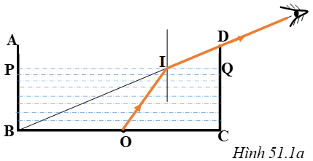

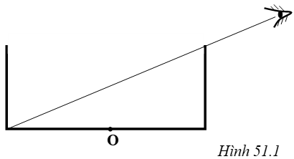
Bài 1:
Một bình hình trụ tròn có chiều cao 8cm và đường kính 20 cm. Một học sinh đặt mắt nhìn vào trong bình sao cho thành bình vừa vặn che khuất hết đáy (hình 51.1 SGK trang 135). Khi đổ nước vào khoảng xấp xỉ 3/4 bình thì bạn đó vừa văn nhìn thấy tâm O của đáy. Hãy vẽ tia sáng từ tâm O của đáy bình truyền tới mắt.
- Vẽ đường thẳng PQ biểu diễn mặt nước sau khi đổ nước vào đường PQ này cắt tia sáng BD đi từ mép của đáy bình đến mắt tại điểm I.
Vậy I là điểm tới.
- Nối OI: OI là tia tới, tia OI bị khúc xạ tại I theo phương ID.
- Khi đó tia ID là tia khúc xạ đến mắt.
Location

Slide 11






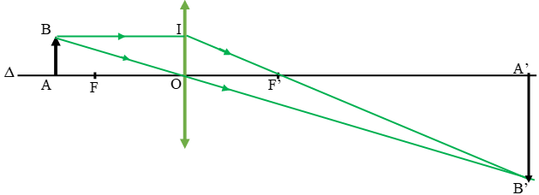


Bài 2:
a) Vẽ ảnh theo đúng tỷ lệ
Một vật sáng AB có dạng mũi tên được đặt vuông góc với trục chính của một thấu kính hội tụ, cách thấu kính 16 cm, A nằm trên trục chính. Thấu kính có tiêu cự 12 cm.
a. Hãy vẽ ảnh của vât AB theo đúng tỉ lệ.
b. Hãy đo chiều cao của ảnh và của vật trên hình vẽ và tính xem ánh cao gấp bao nhiêu lần vật.
b) Trên hình vẽ, xét các cặp tam giác đồng dạng:
ΔABO đồng dạng ΔA’B’O (g.g) =>
ΔA’B’F’ đồng dạng ΔOIF’ (g.g) =>
Vì AB = OI (tứ giác BIOA là hình chữ nhật)
↔ dd’ – df = d’f (1)
Chia cả hai vế của (1) cho tích d.d’.f ta được:
Thay d = 16cm, f = 12cm ta tính được: OA’ = d’ = 48cm. Thay vào (*) ta được:
=> Ảnh cao gấp 3 lần vật.

Slide 12



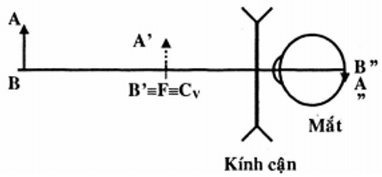
Bài 3:
a) Ta có: (OC_{v})Hòa = 40 cm; (OC_{v})Bình = 60 cm
Do: (OC_{v})Hòa < (OC_{v})Bình nên bạn Hòa nhìn xa kém hơn → Hòa cận nặng hơn Bình.
Hòa bị cận thị có điểm cực viễn C_{v} nằm cách mắt 40 cm. Bình cũng bị cận thị có điểm cực viễn C_{v} nằm cách mắt 60 cm.
a. Ai bị cận thị nặng hơn?
b. Hòa và bình đều phải đeo kính để khắc phục tật cận thị. Kính được đeo sát mắt. Đó là thấu kính loại gì? Kính của ai có tiêu cự ngắn hơn?
b) + Để sửa tật cận thị, cần phải đeo kính sao cho:
Vật AB cần quan sát ở rất xa (coi như vô cực, khoảng cách từ vật đến kính là d₁ = ∞ ) qua kính sẽ tạo ảnh ảo A’B’ nằm tại điểm cực viễn của mắt người đó. Khi đó mắt sẽ nhìn thấy ảnh A’B này mà không cần điều tiết và qua thể thủy tinh của mắt cho ảnh A”B” trên màng lưới như hình vẽ:
Tức là: B’ ≡ C_{V} (1)
Khi d₁ = ∞ → d’ = f → B’ ≡ F (2)
Từ (1) và (2) → F ≡ C_{v}
Vậy kính cận là kính phân kỳ. Muốn nhìn rõ các vật ở xa thì người cận phải đeo kính có tiêu cự thỏa mãn điều kiện tiêu điểm F của kính trùng với điểm cực viễn của mắt: F ≡ C_{v}
Do kính cận thích hợp có tiêu cự thỏa mãn: f_{k} = OC_{v}
nên (f_{k})_{Bình} = (OC_{v})_{Bình} = 60 cm > (fk)Hòa = (OC_{v})Hòa = 40 cm.
Vậy kính của Hòa có tiêu cự ngắn hơn

Slide 13






Thank You!
Các con có câu hỏi gì không?

Slide 14
Qua nội dung tiếp theo
VÒNG QUAY
MAY MẮN
1
2
3
36
35
4
34
5
33
6
32
7
31
8
30
9
29
10
1
2
28
11
27
12
3
4
26
13
25
14
5
24
15
23
16
22
17
18
21
19
20

Slide 15
Qua nội dung tiếp theo
VÒNG QUAY
MAY MẮN
1
2
3
36
35
4
34
5
33
6
32
7
31
8
30
9
29
10
1
2
28
11
27
12
3
4
26
13
25
14
5
24
15
23
16
22
17
18
21
19
20

